Slide 1
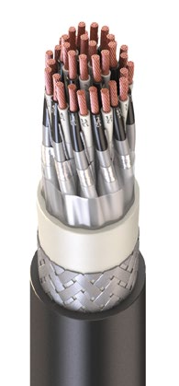
Cable Price Intelligence Automatisierte Kabelklassifizierung und Preisprognose
Power Query · Python · PostgreSQL
Machine Learning · Power BI · Streamlit
End-to-End-Pipeline für technische Kabeldaten und Preisprognosen

Slide 2
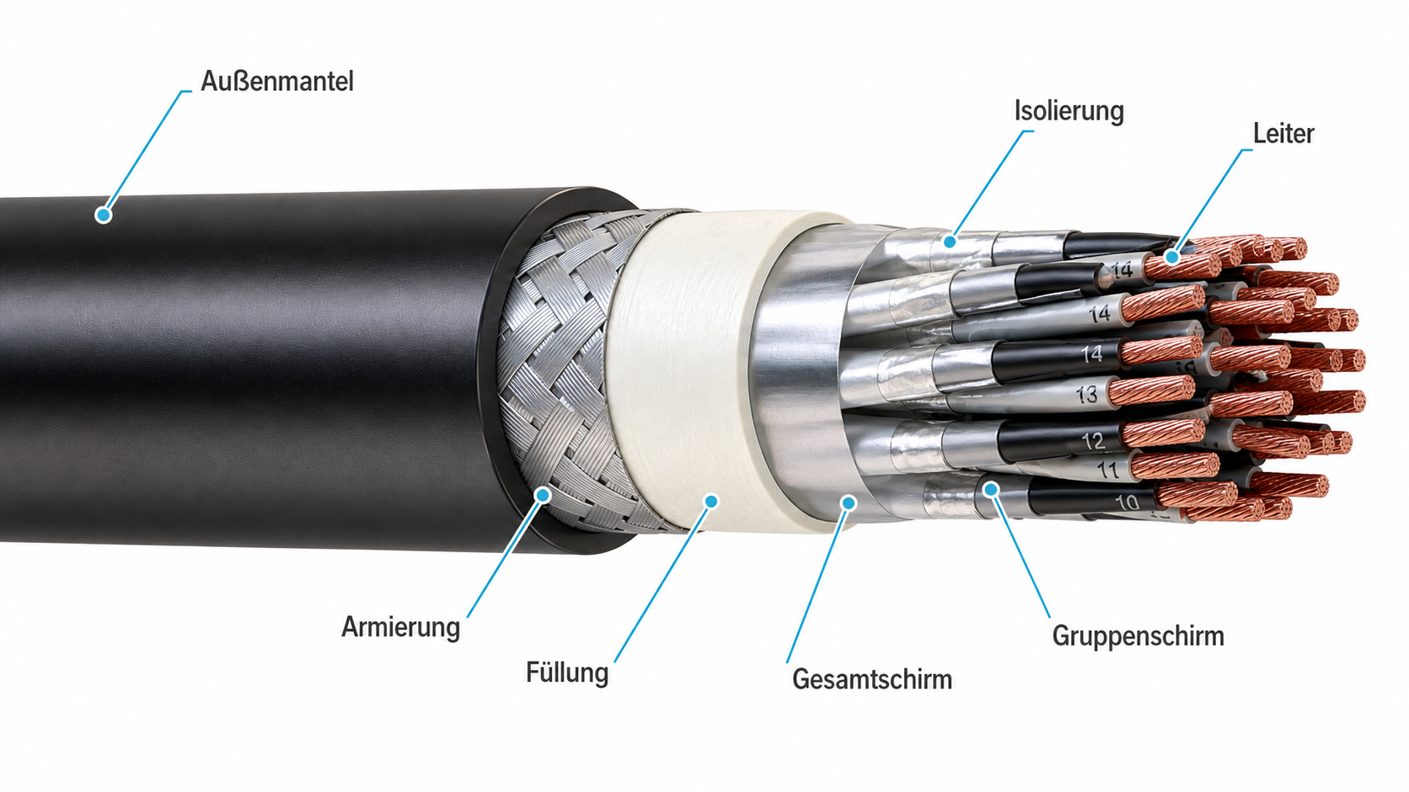
Kabelkonstruktion und Variantenvielfalt
Konstruktionselement | Anzahl der Varianten/Parameter
Leiter | 2 Arten, 5 Unterarten und zusätzliche Querschnittsparameter: 4 Querschnittsgruppen, bis zu 50 Gruppen sowie 8 Querschnittsgrößen
Isolierung | 5
Gruppenschirm | 7
Gesamtschirm | 7
Füllung | 2
Armierung | 2
Außenmantel | 5
Nennspannung | 3
Mantelfarbe | 3
Sonstige Sonderausführungen | 4
5 000
100 000 / >10 000 000

Slide 3
In Europa gibt es mehrere Dutzend Hersteller von MSR- und Instrumentationskabeln mit eigenen Marken- und Bezeichnungssystemen.
Preise für Kabelkonstruktionen zu erhalten, die bisher noch nicht kalkuliert wurden.
Vergleich der Preisniveaus verschiedener Hersteller ermöglichen
LAPP | HELUKABEL | Prysmian | Cavicel
Draka | Nexans | Eland Cables | Kabelwerk Eupen
SAB Bröckskes | TKD Kabel | Lütze | Habia Cable
Tele-Fonika Kable | Tratos | Top Cable | BITNER
Leoni | Coroflex | Huber+Suhner | TECHNOKABEL
Aufgabe 1:
Automatische Übersetzung gleicher Kabelkonstruktionen in herstellerspezifische Bezeichnungen
Aufgabe 2:
Preisprognose und Preisvergleich ohne vollständige Preisdaten

Slide 4
Projektarchitektur
Rohdaten
Power Query
CSV
Parser
UCM
UCM-Daten
Modellhistorie
Prognosen
Power BI / Streamlit
Generator
ML-Modell
PostgreSQL
Die Lösung verbindet Datenaufbereitung, technische Klassifizierung, Preisprognose und Reporting in einer End-to-End-Pipeline.

Slide 5
Datenaufbereitung mit Power Query
Excel / PDF / CSV
Import aus unterschiedlichen Datenquellen
Bereinigung und Vereinheitlichung der Spalten
Extraktion von Kabelbezeichnung, Preis, Datum und Quelle
Export je Hersteller als CSV-Datei
Power Query
VBA Export
Source File | Date | Cable Designation | Price
15.07.2021_ATOMKIP-KU_demo.csv | 15.07.2021 | ATOMKIP-KUVOfVng(A)-LS 4x2x1,5kl5 690V | 416 891,14
Herstellerbezogene
CSV-Dateien
Rohdaten aus verschiedenen Quellen werden in ein einheitliches CSV-Format überführt.

Slide 6
Parser: Herstellerbezeichnung → UCM
ATOMKIP-KUVOfVng(A)-LS 4x2x1,5kl5 690V
CONFLEX MKefShVng(A)-LS 4x2x1,5 660V
Parser
Parser
Herstellerregeln werden in Parser-Logik umgesetzt
Unterstützung von kyrillischen und transliterierten Bezeichnungen
Ausgabe als strukturierter UCM-Datensatz
Grundlage für Preisprognose und Generatoren
UCM Features
Kabelserie: ATOMKIP-KU
Isolierung: PVC
Gesamtschirm: Aluminiumfolie
Gruppen: 4
Gruppentyp: Paar
Querschnitt: 1,5 mm²
Nennspannung: 690 V
UCM Features
Kabelserie: CONFLEX
Isolierung: PVC
Gesamtschirm: Aluminiumfolie
Gruppen: 4
Gruppentyp: Paar
Querschnitt: 1,5 mm²
Nennspannung: 660 V
Herstellerspezifische Kabelbezeichnungen werden in standardisierte technische Merkmale zerlegt.

Slide 7
Universal Cable Model (UCM)
Unterstützte Herstellerbezeichnungen: ATOMKIP-KU, CONFLEX, TOFLEX, MK
Konstruktion | Leiter, Isolierung, Schirme, Füllung, Armierung, Mantel
Geometrie | Gruppen, Gruppentyp, Querschnitt, Gesamtleiterzahl, Kupferfläche
Eigenschaften | FR, LS, LTx, HF, UV, Ölbeständigkeit, Kältebeständigkeit, Wasserblockierung, Ex
Elektrik | Eigensicherheit
Einheitliche technische Sprache für verschiedene Hersteller
Grundlage für Vergleich, Preisprognose und Generierung
Erweiterbar für neue Hersteller und neue Konstruktionsmerkmale
Das UCM umfasst 29 technische Merkmale: 27 Grundmerkmale + 2 berechnete Merkmale
Das UCM entkoppelt technische Kabelkonstruktionen von herstellerspezifischen Bezeichnungen.

Slide 8
PostgreSQL als zentraler Datenspeicher
Power BI / Streamlit
UCM-Daten werden in PostgreSQL gespeichert.
Das ML-Modell nutzt UCM-Daten für Training und Preisprognose.
Modellmetriken und Trainingsläufe werden in der Modellhistorie gespeichert.
Der Generator erzeugt herstellerspezifische Kabelbezeichnungen.
Prognosen und generierte Bezeichnungen werden in der Prognosehistorie gespeichert.
Power BI und Streamlit lesen aktuelle Daten aus PostgreSQL.
UCM-Daten
PostgreSQL
ML-Model
Generator
Modelhistorie
Prognosehistorie
PostgreSQL speichert standardisierte Kabeldaten, Modellläufe und Prognoseergebnisse.

Slide 9
Preisprognose mit Machine Learning
UCM
HistGradientBoosting:
nichtlineare Zusammenhänge
robust mit numerischen und kategorial kodierten Merkmalen
zeigte im Vergleich die beste Prognosequalität
Feature Engineering
Getestete Modelle:
Linear Regression
Ridge Regression
Random Forest
Gradient Boosting
HistGradientBoosting
Bewertung der Modellqualität:
RMSE – stärker gewichteter Fehler bei großen Abweichungen
MAPE – prozentualer Prognosefehler
R² – erklärte Varianz des Modells
HistGradientBoosting-Modell
Kriterien für eine valide Prognose:
mindestens 100 Preisdatensätze je Hersteller
mindestens 30 Beispiele je relevanter Feature-Ausprägung
vollständige Erkennung technischer Pflichtmerkmale
kompatible Zielkonstruktion
Preisprognose
Die Preisprognose basiert auf technischen UCM-Merkmalen und wird nur bei ausreichender Datenabdeckung verwendet.

Slide 10
Generator: UCM → Herstellerbezeichnung
UCM
Generierung nach Herstellerregeln
Unterstützung von kyrillischen und transliterierten Bezeichnungen
Prüfung der technischen Kompatibilität
Generator
ATOMKIP-KU
CONFLEX
TOFLEX
MK
UCM: Isolierung: PVC Gesamtschirm: Aluminiumfolie Gruppentyp: Paar Gruppen: 4 Querschnitt: 1,5 mm² Nennspannung: 660 V | ATOMKIP-KUVOfVng(A)-LS 4x2x1,5kl5 690V
 | CONFLEX MKefShVng(A)-LS 4x2x1,5 660V
 | TOFLEX KUVEaVng(A)-LS 4x2x1,5 - 660
 | MKEfShVzng(A)-LS (4x2x1,5) 660
Aus einer standardisierten UCM-Konstruktion wird eine herstellerspezifische Kabelbezeichnung erzeugt.

Slide 11
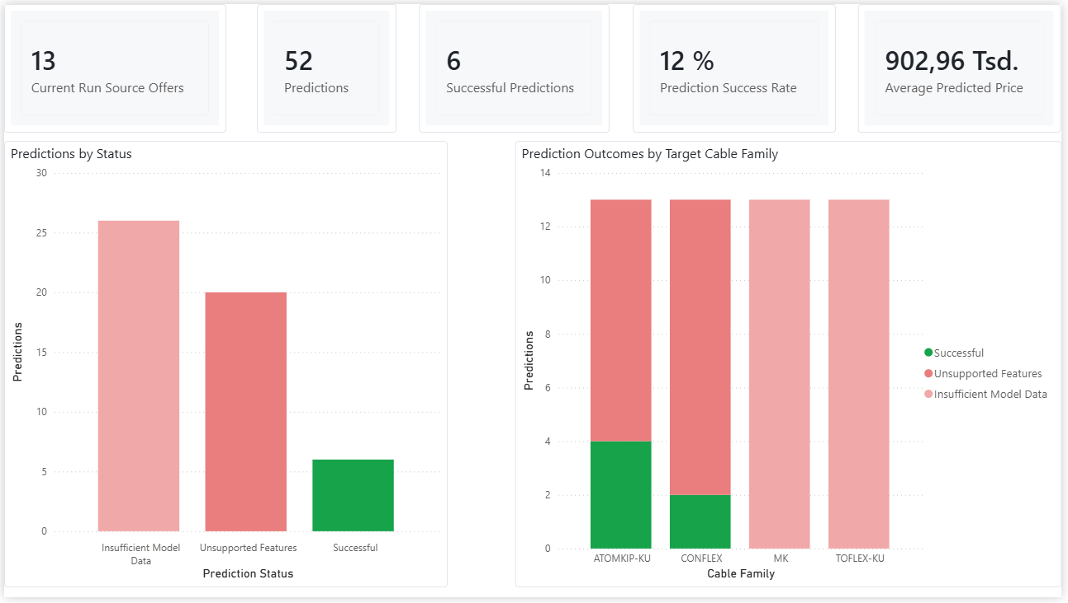
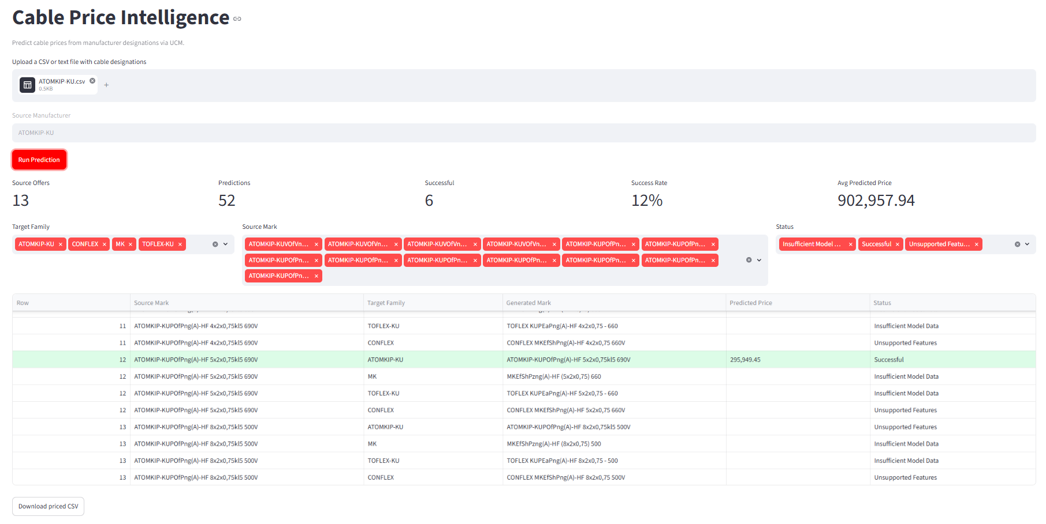
Power BI / Streamlit
Power BI visualisiert Datenabdeckung, Modellqualität und Prognoseergebnisse.
Streamlit ermöglicht den Upload neuer Kabelbezeichnungen.
Ergebnis: generierte Herstellerbezeichnung, Preisprognose und Prognosestatus.
Download der angereicherten CSV-Datei.
Die Ergebnisse der Pipeline werden für Analyse und operative Nutzung sichtbar gemacht.

Slide 12
Grenzen des Modells
Zeitliche Stabilität der Preise
Trainingsdaten sollten aus einem Zeitraum ohne starke Preisänderungen stammen.
Preisänderungen durch Kupfer, Materialkosten oder Marktbedingungen können die Prognosequalität beeinflussen.
Begrenzter Konstruktionsraum
Das Modell prognostiziert nur Konstruktionen, die im Trainingsraum ausreichend vertreten sind.
Neue oder seltene Konstruktionen werden nur bei ausreichender Datenabdeckung bewertet.
Feature-Abdeckung
Relevante Merkmalsausprägungen benötigen genügend Beispiele im Training.
Bei unzureichender Feature-Abdeckung wird kein verlässlicher Preis ausgegeben.
Das Modell ersetzt keine technische Kalkulation, sondern unterstützt Preisabschätzungen bei ausreichender Datenbasis.

Slide 13
Weiterentwicklung des Projekts
Neue Datenquellen und Hersteller
Erweiterung der Datenanbindung
Parser und Generatoren für weitere europäische Hersteller
Priorisierte Hersteller: LAPP, HELUKABEL, Leoni, Prysmian / Draka, Nexans
Verbesserte Prognose-Erklärbarkeit
Detailliertere Begründung bei nicht möglicher Prognose
Anzeige fehlender Feature-Abdeckung
Hinweis, welche Merkmale oder Datenmengen für eine valide Prognose fehlen
Ziel ist eine erweiterbare Plattform für herstellerübergreifende Kabelklassifizierung und Preisprognose.

Slide 14

2026
Vielen Dank für Ihre Aufmerksamkeit

